Slide 1
Minska krångel
Se framåt
Spring Boot i harmoni med Kotlin
magnus.mickelsson@gmail.com

Slide 2
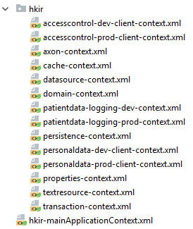

Varför Spring Boot?
Minska “dependency hell”
Dämpa konfigurationsångest
Lätt och snabbt att få ut något användbart
Spring
Hibernate
Spring
Boot
JDBC
Jacksonate
XStream
Axon
Commons
Google
Wicket
JSF
App
App
J2EE
JDBC

Slide 3
Varför Kotlin?
Skriv mindre (onödig) kod
Integrerar kanon i Maven, IntelliJ etc
Kan ha Java och Kotlin parallellt i samma projekt enkelt

Slide 4


Vad kan vi göra
på typ ~8 minuter?
Dock inget UI!
“Tomt” projekt
pom.xml
Spring Boot
Spring Data REST
RestAssured
Kotlin
REST API app
HATEOAS-stöd
/ping
/blogEntries
CRUD
Paging/list

Slide 5
Steg 1 – Main application class
Spring Boot behöver en ”main-klass” som startas för att dra igång applikationen.

Slide 6

Steg 2 – REST controller “ping”
Vi skapar en REST controller som kommer svara på om applikationen är uppe eller inte (för övervakning).

Slide 7
Steg 3 – JPA-entitet
Vi skapar en JPA-entitet (Java Persistence API) som kommer mappas mot en tabell i databasen där våra blog-entries kommer hamna.
Databas
BlogEntry

Slide 8
Steg 4 – JPA-repository
Vi skapar ett Spring Data REST-enabled JPA repository för vår JPA-entitet.
Det innebär att vi får tillgång till metoder för att skapa, söka efter, ta bort, ändra data i blogentries-tabellen via vår BlogEntry-entitet.
Spring Data REST mappar sedan upp REST-API för alla operationer man kan göra mot vårt repository, samt HATEOAS-länkning.
Vad är HATEOAS?
Hypermedia As The Engine Of Application State (HATEOAS)
Typ ett REST-API man kan utforska via länkar.

Slide 9
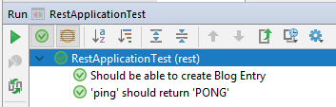
Steg 5 – Automatiserat test
Vi skapar ett testfall för vårt REST-API mha RestAssured. Vi gör ett test av vår ”ping”-metod, och (om vi hinner) ett test att skapa ett blogentry, och att verifiera att det skapats.

Slide 10

Steg 6 – Kör så det ryker
Vi kör testet och kollar om det funkar. Om vi hinner, surfar vi direkt mot tjänsten.

Slide 11

TL;DR – Spring Boot är awesome
.. och med Kotlin blir det ännu mer awesome.

